Slide 1
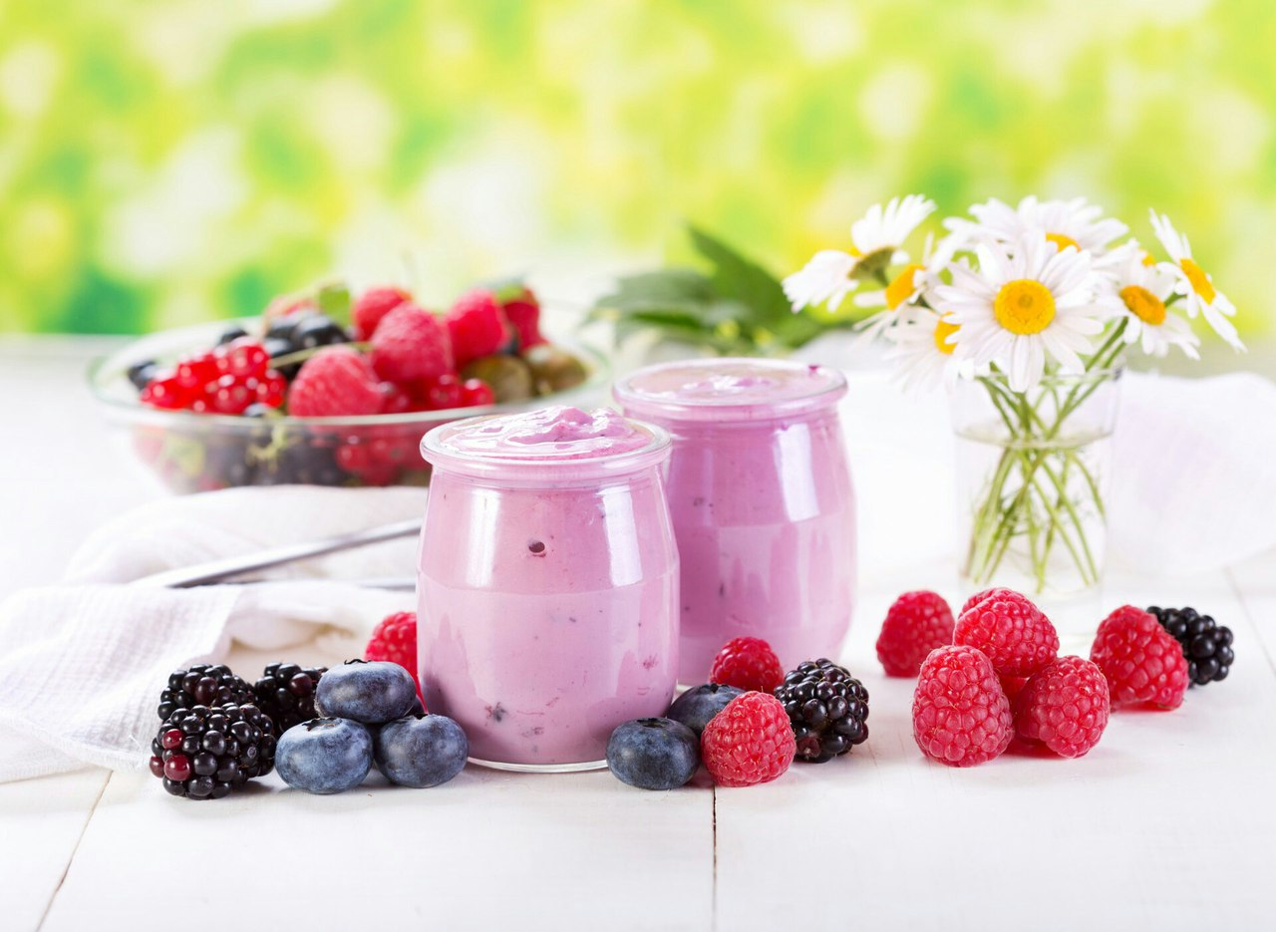
Викторина
«Азбука здорового
питания»

Slide 2

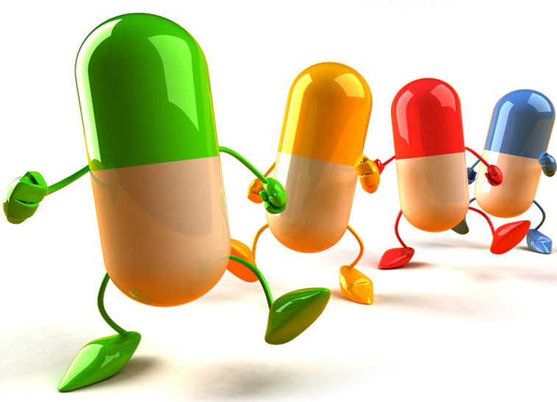
Представление команд
«Апельсинки»
«Витаминки»

Slide 3
Команда «Апельсинки»
Девиз
Золотые апельсинки
Это солнца витаминки
Это шутки это смех
Это радость и успех
Команда «Витаминки»
Девиз
Витамины всем нужны, в жизни очень мы важны
Витамины побеждают, никогда не унывают.

Slide 4
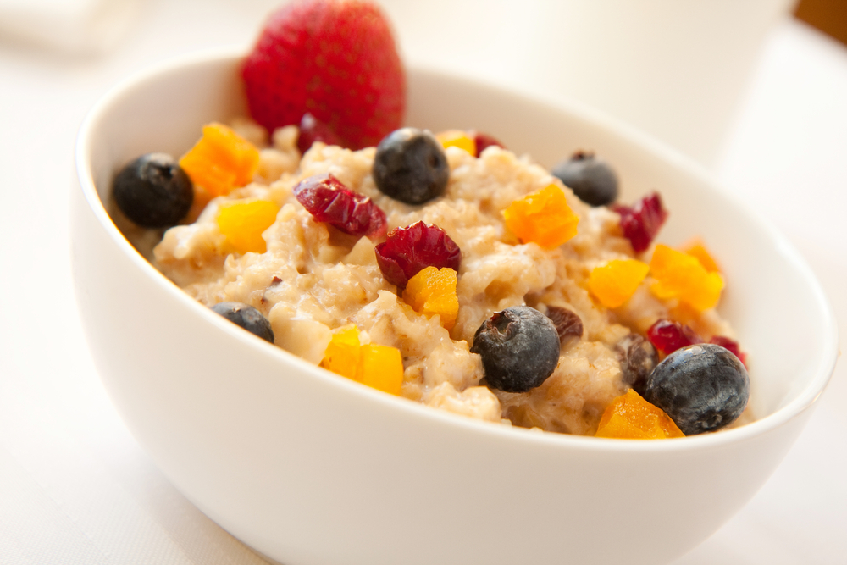
Горшочек, вари!

Slide 5
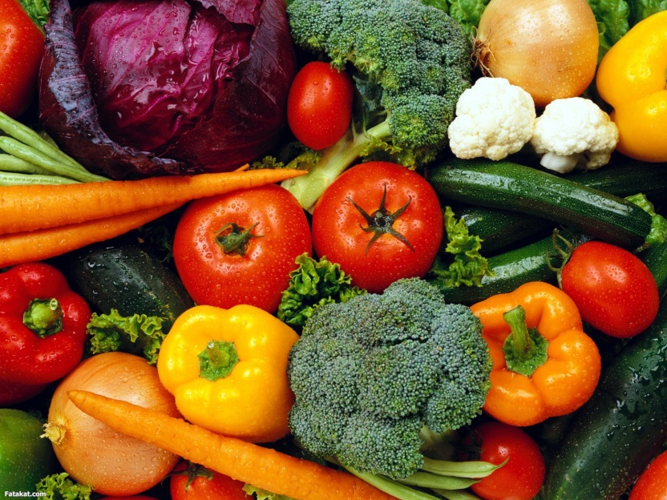
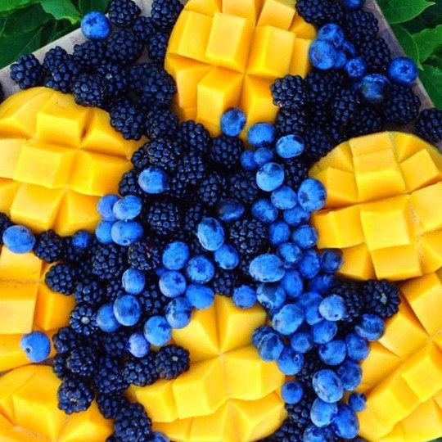
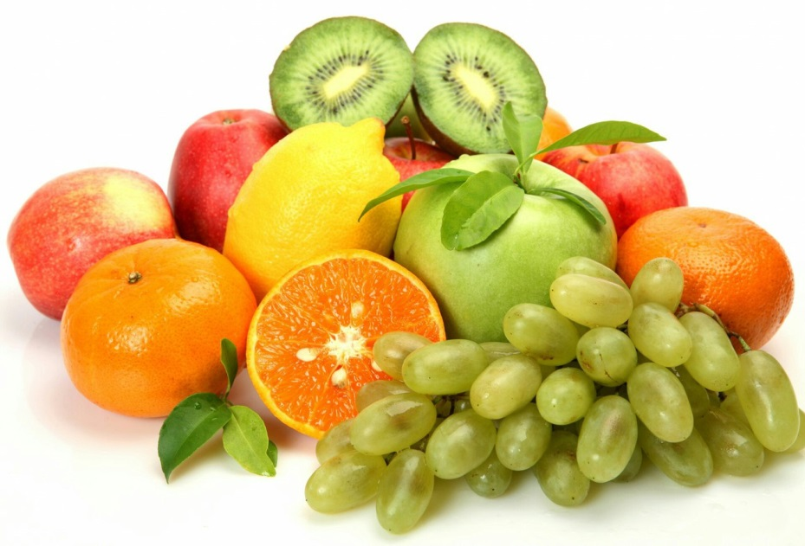
«Узнай по запаху!!!»

Slide 6
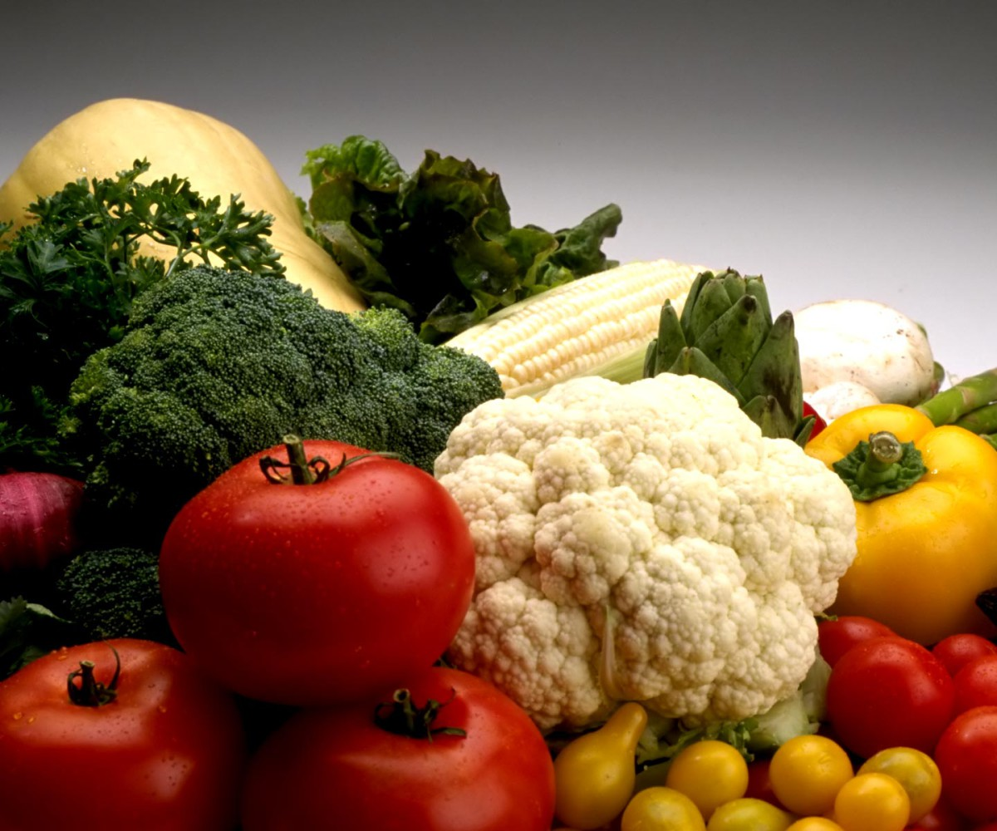
«Овощная разминка»

Slide 7
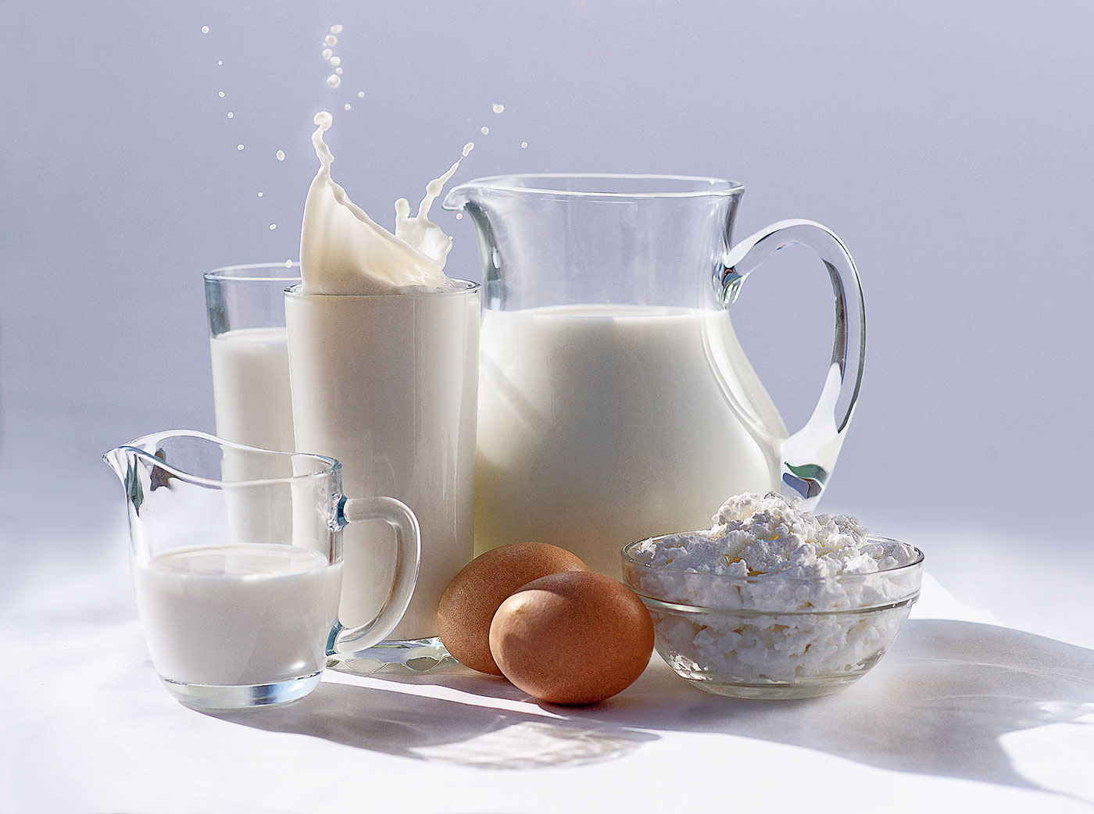
Кроссворд
«Молоко и молочные продукты»

Slide 8
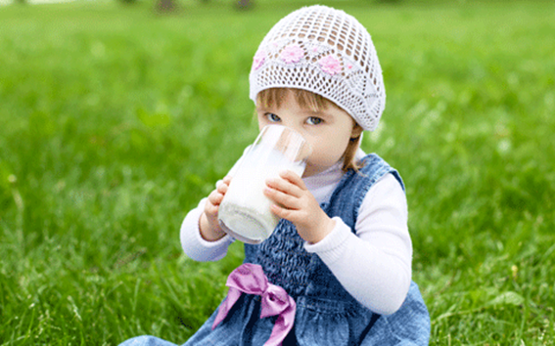
«МОЛОКО И МОЛОЧНЫЕ
ПРОДУКТЫ»

Slide 9
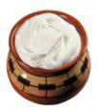
с
м
е
т
а
н
а
1.Догадайтесь, Кто такая? Белоснежная, густая. Сливки взбили Утром рано, Чтоб была у нас...

Slide 10

с
м
е
т
а
н
а
м
о
р
о
ж
е
н
о
е
2.Я в стаканчике, рожке, Вкусное и нежное. Сделано на молоке, Чаще - белоснежное. В морозилках проживаю, А на солнце сразу таю.

Slide 11

с
м
е
т
а
н
а
м
о
р
о
ж
е
н
о
е
м
а
с
л
о
3.Бутербродов без него Просто не бывает. В каши разные его Часто добавляют. Мажется легко оно, И, конечно, ясно, Имя есть ему одно, Это имя: …

Slide 12

с
м
е
т
а
н
а
м
о
р
о
ж
е
н
о
е
м
а
с
л
о
т
в
о
р
о
г
4.Он рыхлый, белоснежный, На вкус бывает нежный, С ним делают пирог, Зовут его …

Slide 13

с
м
е
т
а
н
а
м
о
р
о
ж
е
н
о
е
м
а
с
л
о
т
в
о
р
о
г
5.Не надеясь на прививки, Мы употребляем…
с
л
и
в
к
и

Slide 14

с
м
е
т
а
н
а
м
о
р
о
ж
е
н
о
е
м
а
с
л
о
т
в
о
р
о
г
6.В удивительном Продукте Есть и молоко, И фрукты В нём бывают Понемногу. Кто же он? Конечно, …
с
л
и
в
к
и
й
о
г
у
р
т

Slide 15
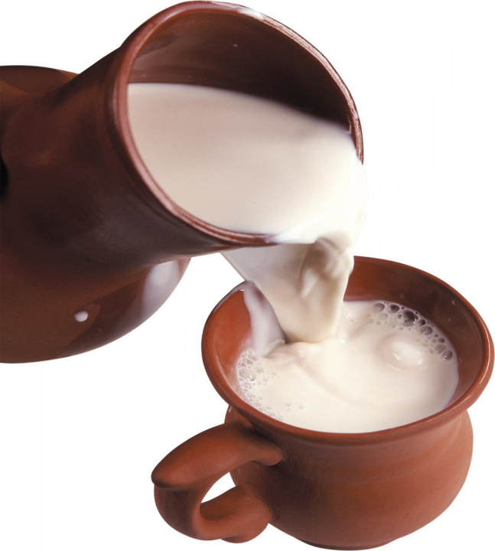
с
м
а
м
е
т
н
а
7.Из него так много разных Вкусных делают вещей! И всегда, с пелёнок, сразу Всех их кормят малышей. Нам даёт его корова, И, конечно, ты легко Угадаешь это слово:
м
о
р
о
ж
е
н
о
о
е
м
а
с
л
л
о
т
в
о
о
о
р
г
к
с
л
и
в
к
и
й
о
г
о
у
р
т

Slide 16
МОЛОДЦЫ!

Slide 17
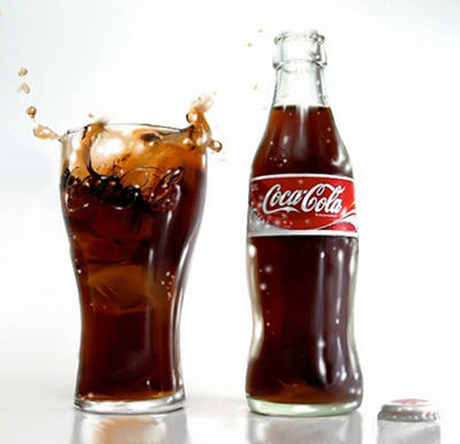
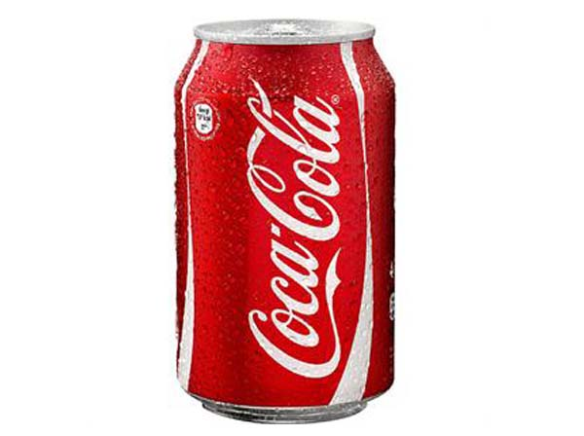
Эксперименты с Кока-колой

Slide 18
Кока-кола и яйцо.
Цель: определить влияние кока-колы на зубную эмаль.
1. Кладем в баночку яйцо.
2. Наливаем кока-колу, закрываем.
3. Оставляем на 6 часов.
4. Вынимаем яйцо
5. Вытираем салфеткой.
Что мы видим? Яйцо стало коричневым.
Вывод: употребление кока-колы приводит к потемнению зубной эмали

Slide 19
Кока-кола и гвоздь.
Цель: определить влияние кока-колы на стенки желудка.
1. Наливаем кока-колу в баночку.
2. Опускаем в банку ржавый гвоздь, закрываем.
3. Оставляем на 6 часов.
4. Вынимаем гвоздь.
5. Вытираем салфеткой.
6. Сравниваем.
Что мы видим? Ржавчина с гвоздя удалилась.
Вывод: употребление кока-колы влияет на стенки желудка

Slide 20
Кока-кола и молоко.
Цель: определить взаимодействие кока-колы на другие продукты.
1. Наливаем кока-колу в баночку.
2. Добавляем молоко, закрываем.
3. Оставляем на 6 часов.
Что мы видим? На дне банки появился черный осадок.
Вывод: употребление кока-колы влияет на другие продукты, в результате чего появляется осадок.

Slide 21
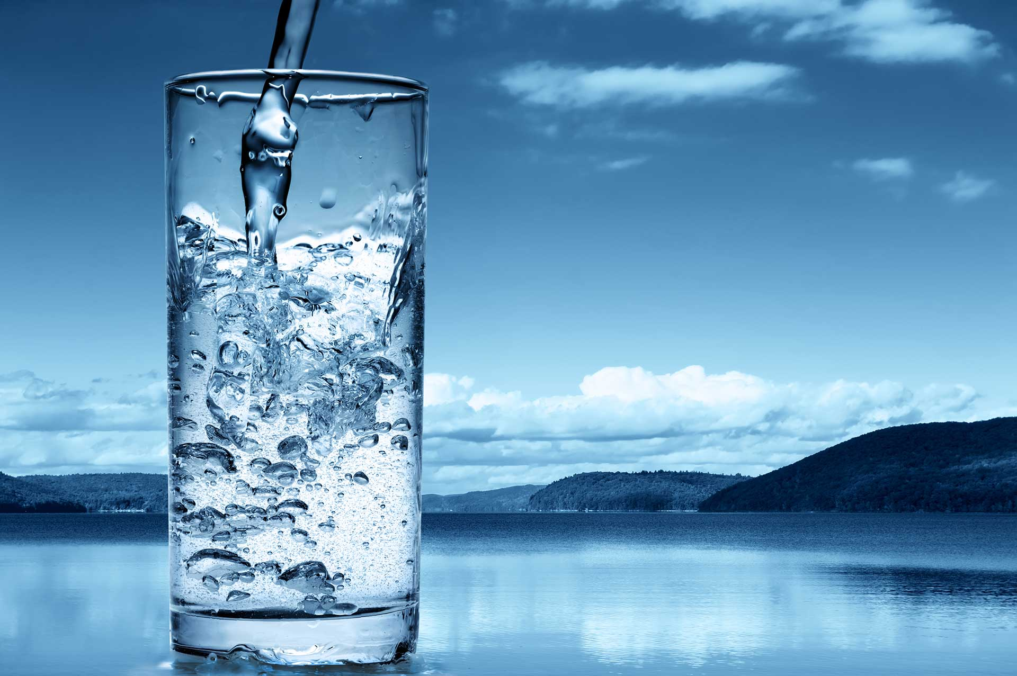
Полезные напитки

Slide 22
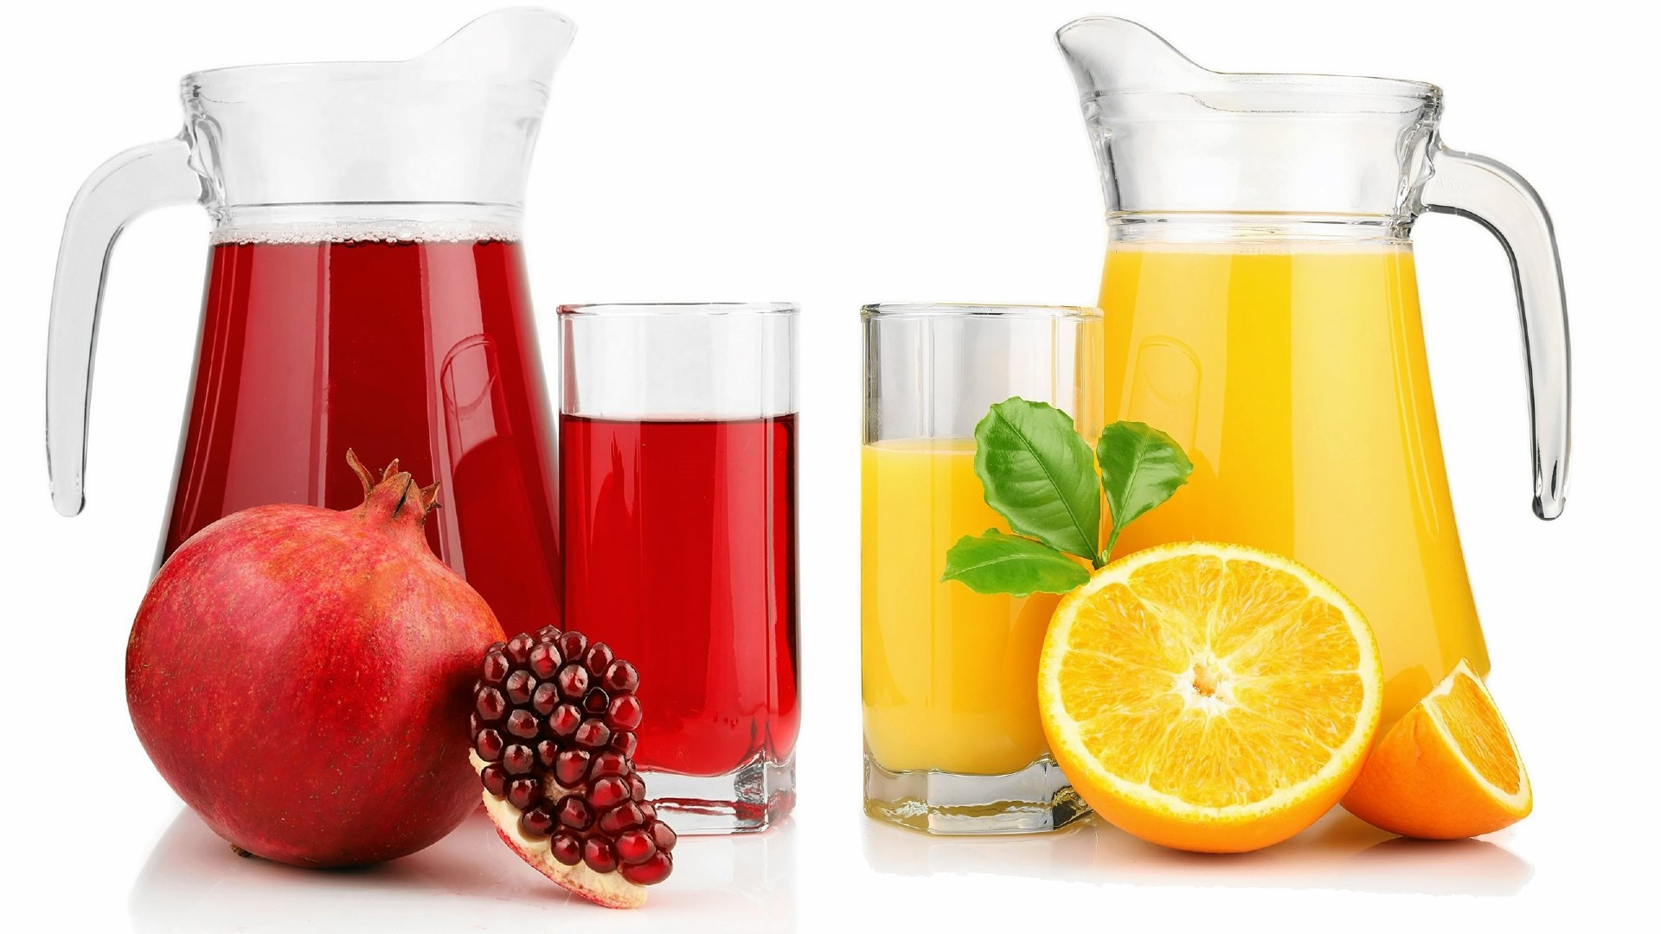
Полезные напитки

Slide 23
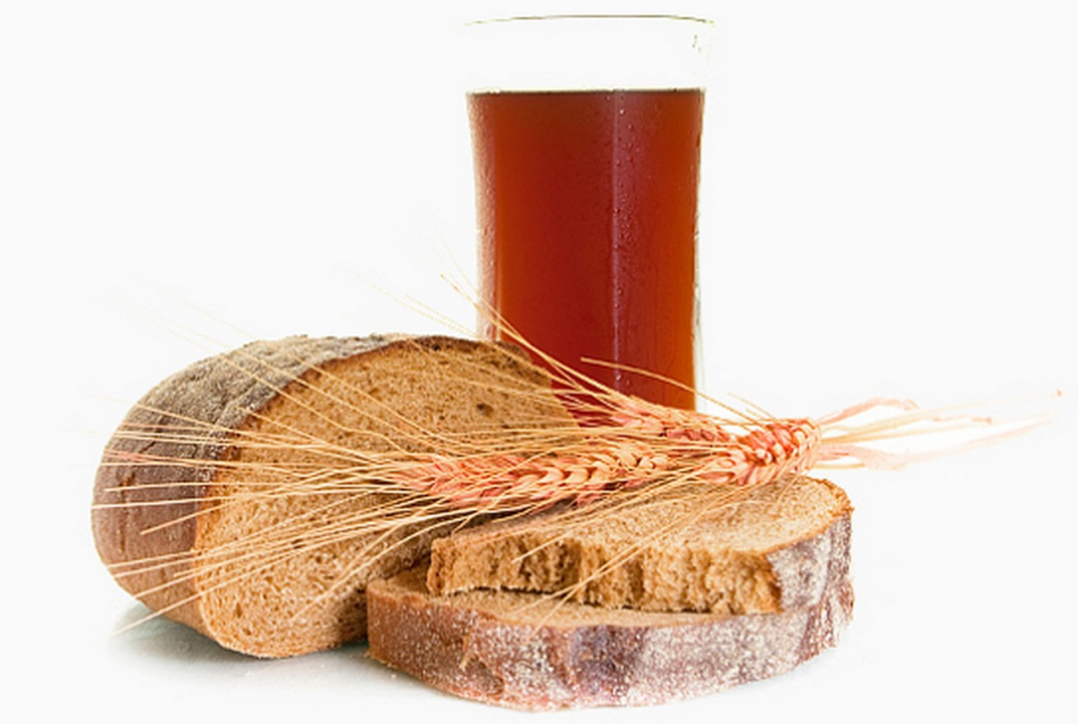
Полезные напитки

Slide 24
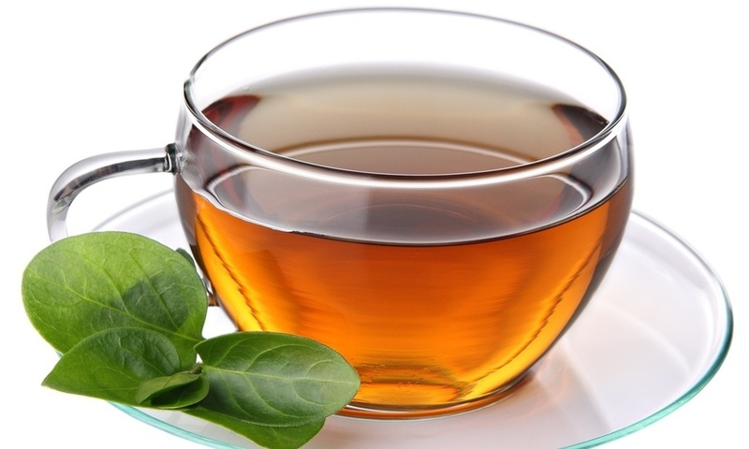
Полезные напитки

Slide 25
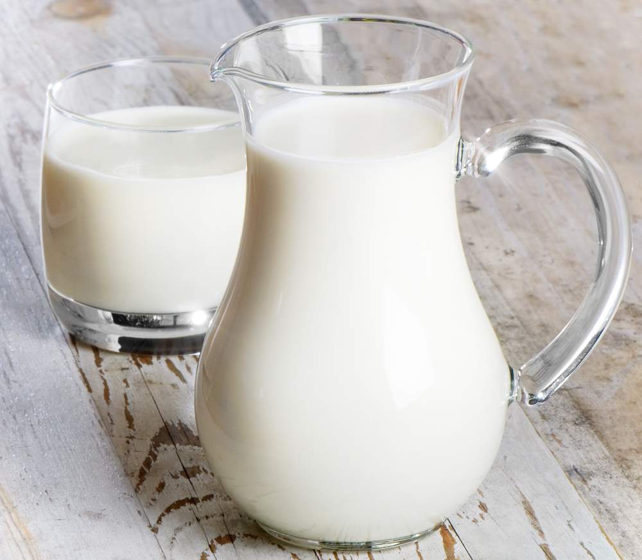
Полезные напитки

Slide 26
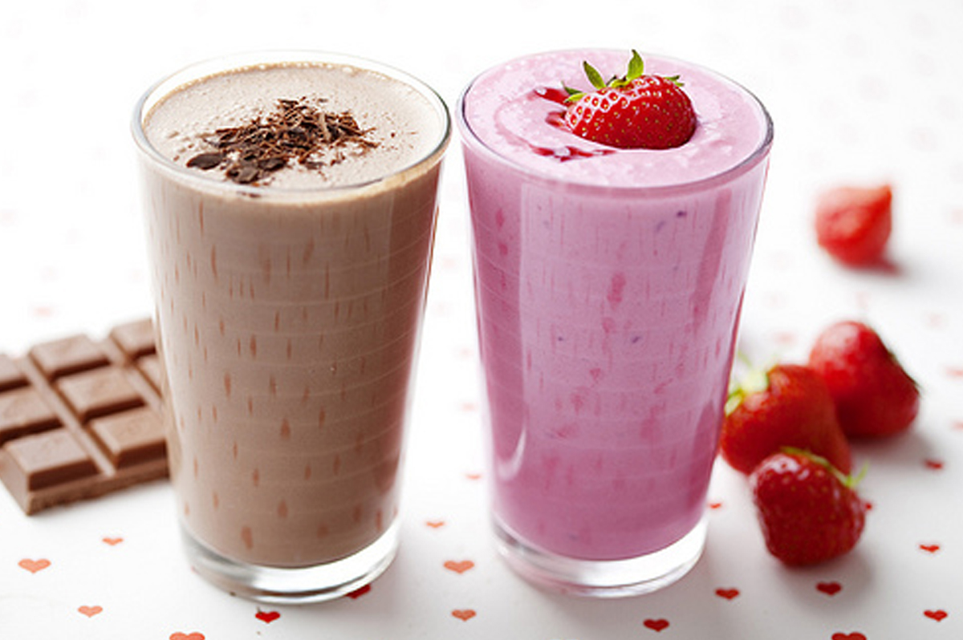
Полезные напитки

Slide 27
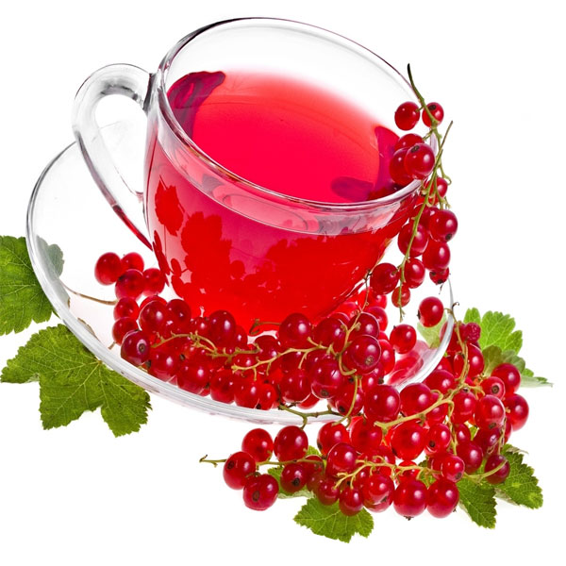
Полезные напитки

Slide 28
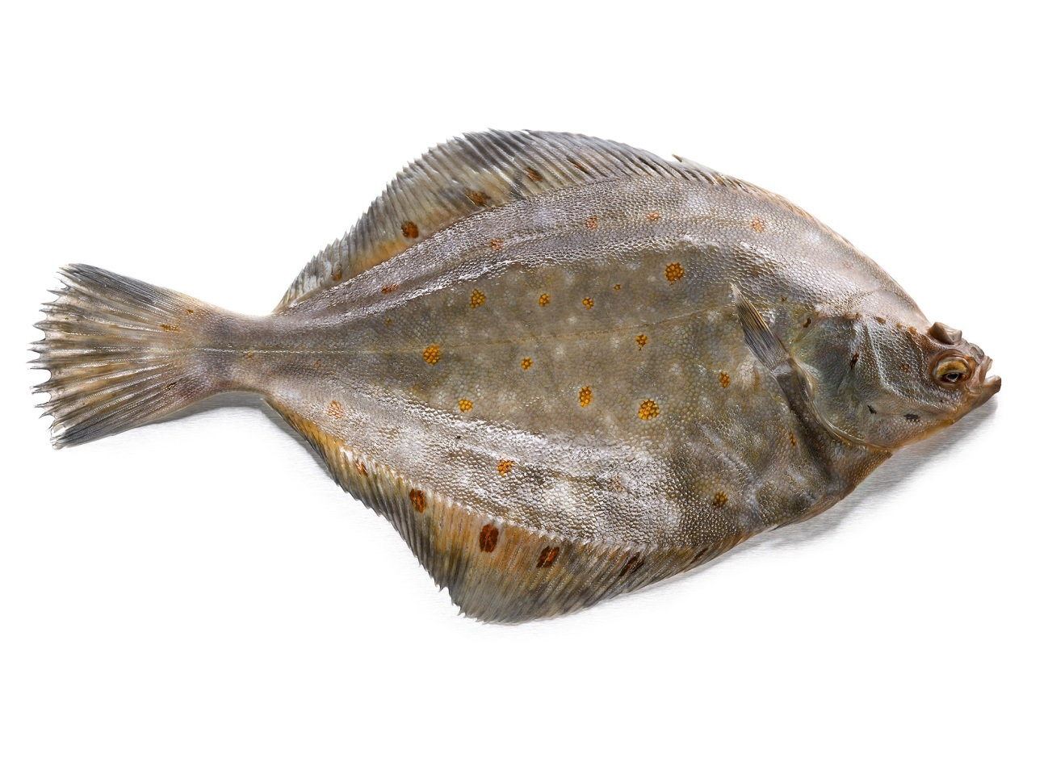
«Что за рыбка?»
Камбала

Slide 29
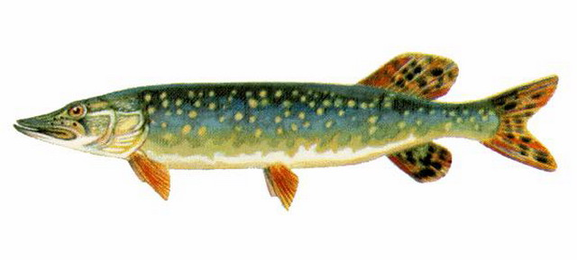
«Что за рыбка?»
Щука

Slide 30
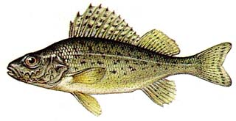
«Что за рыбка?»
Ёрш

Slide 31
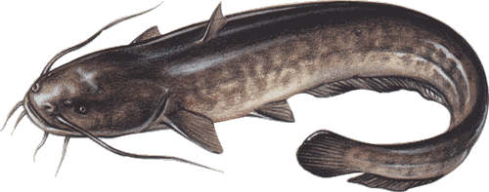
«Что за рыбка?»
Сом

Slide 32
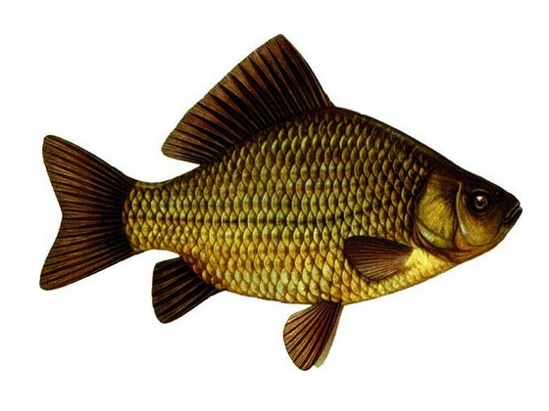
«Что за рыбка?»
Карась

Slide 33
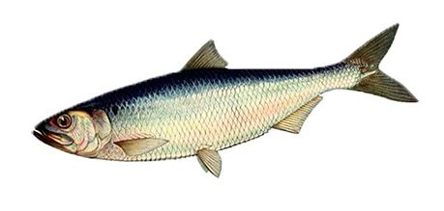
«Что за рыбка?»
Сельдь

Slide 34

Спасибо за внимание!

